Slide 1
“Nunca publiques aquí”. ¿Cómo dar sentido al dictum?: revistas depredadoras y criterio de demarcación
Lluís Codina (UPF)
IUSEN · Universidad de Sevilla
Noviembre 2020

Slide 2
Contexto (los destacados son míos)
“A negative consequence of the rapid growth of scholarly open access publishing funded by article processing charges is the emergence of publishers and journals with highly questionable marketing and peer review practices. These so-called predatory publishers are causing unfounded negative publicity for open access publishing in general” (Shen et al, 2015).

Slide 3
Falsos negativos (los destacados son míos)
Attempts at definitive descriptions of predatory publishers have frequently been criticised as either being incomplete or capturing features that may legitimately exist within the complex range and diversity of scholarly publications. Some definitions of predatory publishing say that authors are charged a submission and/or publishing fee, which some legitimate publishers also charge, but the predatory publishers misrepresent the expected level of services, such as peer review and copy editing, that are provided by legitimate publishers (COPE)

Slide 4
Qué no son las revistas depredadoras
Revistas con APC a cargo de los autores
Con modelo de evaluación innovadores
Con altos ratios de publicación (megarevistas)
Con políticas de marketing más o menos objetables
Con bajo impacto o con calidad editorial cuestionable
En general, los indicios no son indicadores y tomados como tales pueden generar falsos positivos
Además, algunos indicadores lejos de ser negativos en sí mismos, pueden ser intrínsecamente positivos: como bajos APC o procesos de revisión eficientes.

Slide 5
Contexto
Panorama disruptivo > nuevos modelos, nuevos actores, contexto cambiante
Open access > tendencia general de la comunicación académica
APC con cargo a los autores > uno de los modelos de negocio, posiblemente el principal en el futuro (soportado en realidad por los proyectos con financiación pública)
La publicación como eje de la evaluación
Sistema mundial de la ciencia > incorporación de continentes enteros al sistema de la ciencia

Slide 6
Calidad vs fraude
No podemos confundir la depredación con la calidad de un revista, porque son elementos inconmensurables.
Calidad
De la publicación > pertenencia (o no) a un repertorio (lista blanca)
Del impacto > indicador de impacto > posición en cuartiles u otros indicadores
Depredación = fraude

Slide 7
¿Entonces qué hacemos?
No sirve ningún criterio que no se centre en el núcleo de las funciones de una revista académica
Cualquier revista puede ser acusada de depredadora en cualquier momento si no tenemos un criterio de demarcación.
Para decidir cuándo una revista es depredadora necesitamos separar la epistemología de la ontología.

Slide 8
Hemos de dar sentido al dictum
“Nunca publiques aquí”

Slide 9
Ontología vs epistemología
La ontología nos dice qué es una cosa, p.e. qué es una revista depredadora
La epistemología nos dice cómo podemos conocer una cosa, p.e., una revista depredadora
Los criterios epistemológicos tomados como criterios ontológicos pueden causar más daño que beneficio al generar falsos positivos
Necesitamos un criterio ontológico que separe a las revistas depredadoras de las revistas legítimas

Slide 10
¿Qué funciones caracterizan a una revista académica?
Las revistas académicas tienen dos funciones que justifican su existencia en la era de la publicación abierta:
Funciones de evaluación de la ciencia
Funciones de comunicación académica
Evaluación
Diseño de políticas editoriales
Evaluación editorial
Evaluación mediante peer review
Comunicación académica
Chequeo de calidad
Edición y corrección de manuscritos
Diseño y maquetación
Indexación de documentos
Preservación
Publicación
Difusión

Slide 11
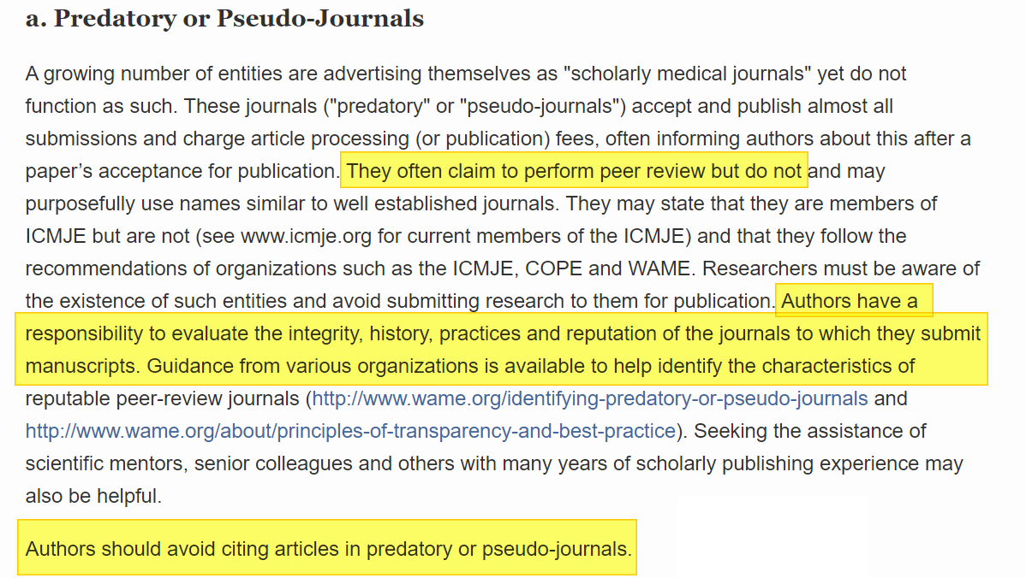
La visión del ICJME

Slide 12
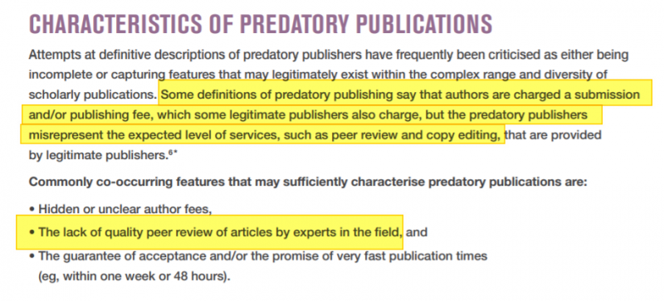
Más sobre la visión del COPE

Slide 13
¿La verdadera naturaleza del predatory? (los destacados son míos)
Although predatory journals may claim to conduct peer review and mimic the structure of legitimate journals, they publish all or most submitted material without external peer review (Laine, Winker, 2017 (WAME)

Slide 14
El punto esencial
El criterio de demarcación entre una revista que publica temas científico y una publicación científica son los procesos de peer review y de chequeo de la calidad.
Por lo tanto, retomamos la pregunta: ¿cuándo una revista es depredadora?:
Cuando las funciones de evaluación (peer review) y de chequeo de la calidad son inexistentes o simulados
Esto es, cuando una revista miente o falsea sobre las funciones más características de una auténtica revista académica.
Adicionalmente: las revistas depredadoras no suelen llevar a cabo otras funciones de chequeo de la calidad, ni otras funciones de comunicación. Pero aún si lo hicieran, seguirían siendo un fraude.

Slide 15
¿Qué hay de los APC?
Los APC no deben ponerse en el centro del problema.
Aunque los APC fueran igual a cero, las revistas depredadoras seguirían siendo un fraude.

Slide 16
¿Hay otros fraudes asociados a la ausencia de evaluación?
En general, sí, porque tampoco llevan a cabo servicios de aseguramiento de la calidad del manuscrito, de indexación y de preservación en los procesos de publicación.
Además, suele ir asociadas a otro paquete de fraudes: falsas identidades de editores, así como falsos índices, datos de impacto, etc.

Slide 17
Listas negras
Pueden hacer una labor de prevención, pero pueden tener problemas
No están basadas exclusivamente en el criterio de demarcación
En consecuencia: pueden contener falsos positivos
Ponen la carga de la prueba en la revista o la editorial acusada
Es imposible conocer los falsos negativos

Slide 18
El papel de las listas blancas: las bases de datos académicas
Scopus, WoS y DOAJ llevan a cabo políticas de:
Evaluación de las revistas antes de aceptarlas en sus índices.
En el caso de Scopus y WoS, además llevan a cabo:
Revisiones periódicas que conllevan a la expulsión de revistas si la calidad de las mismas desciende por debajo de ciertos umbrales.
Ordenaciones y rankings que permiten conocer las revistas de mayor influencia (impacto).
La aceptación de una revista en Scopus, WoS es un poderoso indicador de revista que satisface criterios exigentes de calidad.

Slide 19
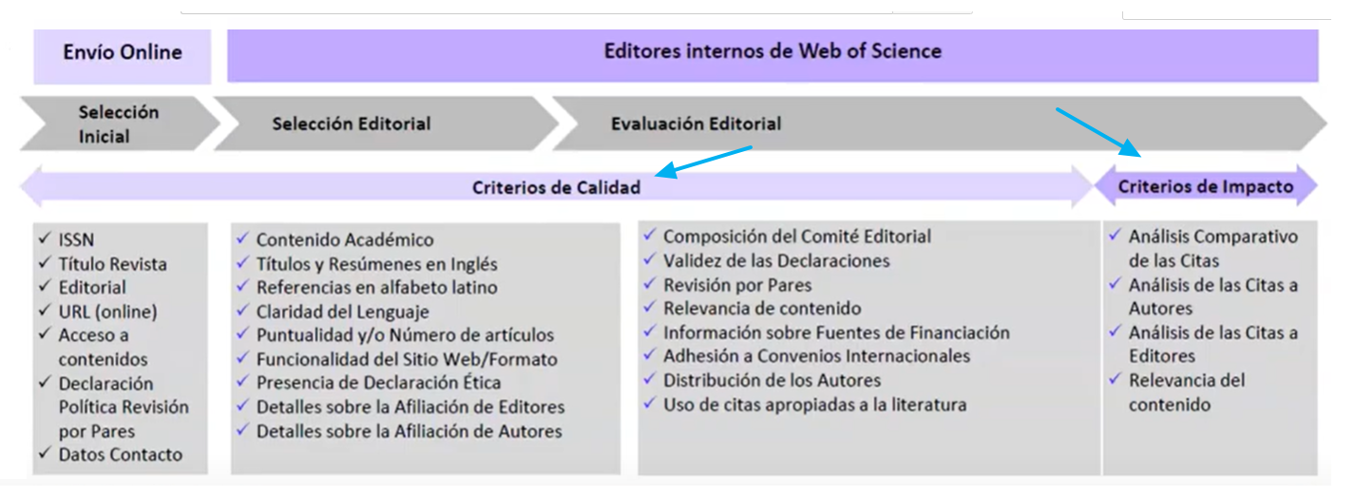
Listas blancas · Ejemplo WoS

Slide 20
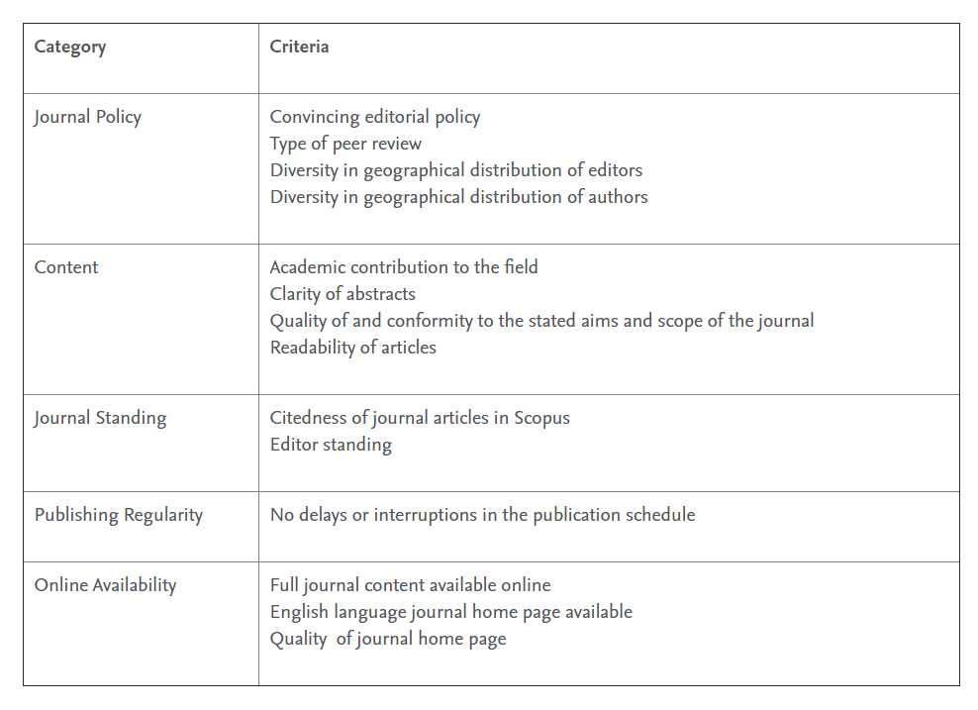
Listas blancas · Ejemplo Scopus (vista parcial)

Slide 21
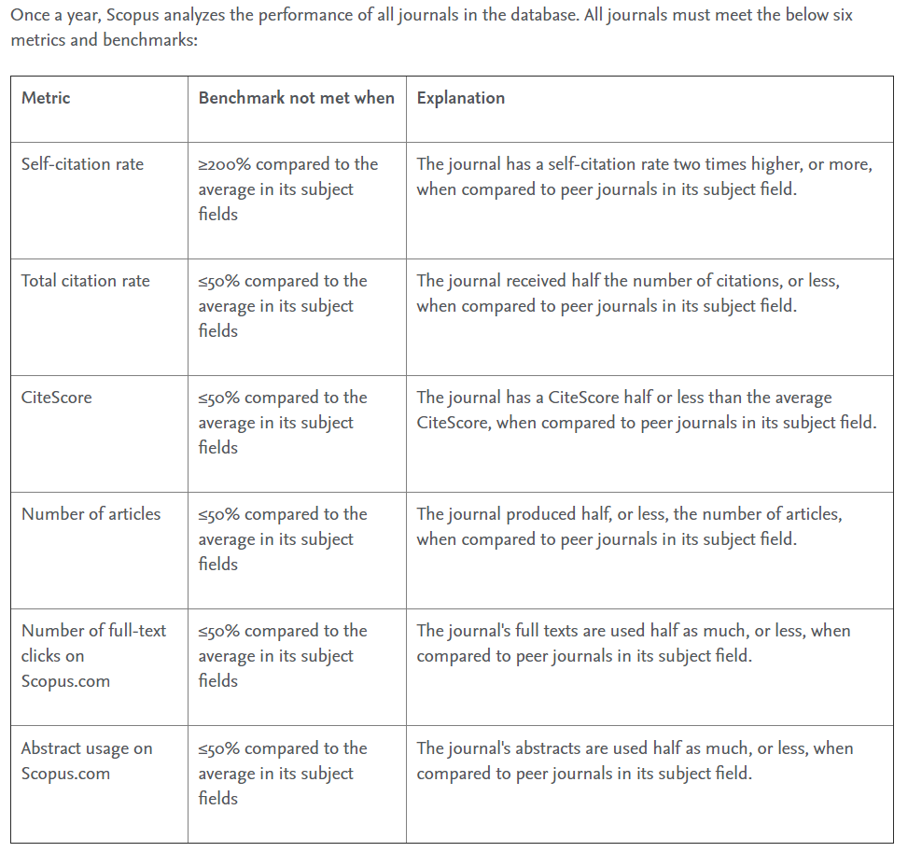
Scopus · Re-evaluación

Slide 22
El alcance del problema · 1
El vaso medio lleno y medio vacío:
Kendall, Graham (2017). «Why you should care about the rise of fake journals and the bad science they publish«. The Conversation, february 8 2017
Olijhoek, Tom; Tennant, Jon (2018). «The “problem” of predatory publishing remains a relatively small one and should not be allowed to defame open access«. LSE Impact blog.
Chawla, Dalmeet (2020). Predatory-journal papers have little scientific impact. Nature, 13 January 2020

Slide 23
El alcance del problema · 2
Es un problema grave si atendemos a las cifras de crecimiento de revistas depredadoras y de número total de artículos publicados.
El impacto es limitado si nos centramos en su penetración en los repertorios (DOAJ, p.e.) y bases de datos académicas (Scopus, WoS).
El impacto está centrado en ciertas zonas geográficas y países.
La costumbre de utilizar listas blancas para los procesos de evaluación y de considerar los cuartiles como un aporte razonable (aunque no el único) de calidad de una revista puede limitar considerablemente su potencial dañino.
No obstante:
Es muy importante seguir examinando y denunciando el problema
Es responsabilidad de los autores elegir a qué revistas envían sus manuscritos

Slide 24
El alcance del problema · 3 (los destacados son míos)
“Predatory journals are those that charge authors high article-processing fees but don’t provide expected publishing services, such as peer review or other quality checks. Researchers and publishers have long voiced fears that these practices could be harming research by flooding the literature with poor-quality studies.
But the authors of the analysis, posted to the preprint server arXiv on 21 December¹, say their findings suggest papers in predatory journals have “very limited readership among academics”, and therefore have little effect on science.” (Chawla, 2020).

Slide 25
Conclusiones
El término revista depredadora requiere separar la ontología de la epistemología para evitar falsos positivos
Un criterio de demarcación debe referirse a características que solamente poseen las revistas depredadoras y debe evitar características que pueden tener revistas legítimas.
Los criterios de valoración permiten decidir sobre la calidad de una revista y/o su influencia, pero no sobre su pertenencia o no a la clase de las revistas depredadoras.
Las listas blancas pueden ser una solución eficaz porque seleccionan, evalúan (y reevalúan) las revistas que las agencias y los procesos de evaluación reconocen como indicadores fiables (pero no los únicos) de calidad.
Forma parte de la responsabilidad de los autores elegir a qué revistas envían sus manuscritos.

Slide 26
Y unas consideraciones finales
Aunque sea bien intencionado, es disfuncional o incluso puede ser irresponsable utilizar el término depredador cada vez que nos disgusta alguna cosa en el mundo de la comunicación académica.
Por el contrario es vital que acotemos bien el término si de verdad queremos acabar con la lacra de las revistas depredadoras
(Fuente: entrada del autor > https://www.lluiscodina.com/revistas-depredadoras/)

Slide 27
Fuentes (1)
Arévalo, J. A.; Saraiva, R.; Flórez, R. (2020). «Revistas depredadoras: fraude en la ciencia». Cuadernos de Documentación Multimedia. 31, e68498. http://dx.doi.org/10.5209/cdmu.68498
Chawla, Dalmeet (2020). Predatory-journal papers have little scientific impact. Nature, 13 January 2020
Cobey KD, Lalu MM, Skidmore B et al. (2018). What is a predatory journal? A scoping F1000Research 7:1001 (doi: 10.12688/f1000research.15256.2)
COPE (2019). Document discussion: predatory publishing [PDF]. Committee on Publication Ethics.
Kendall, Graham (2017). «Why you should care about the rise of fake journals and the bad science they publish«. The Conversation, february 8, 2017.
ICMJE (2020). «Responsibilities in the Submission and Peer-Review Process.» International Committee of Medical Journal Editors [consulta 13/08/2020].
Laine,Christine; Winker, Margaret A (2017). Identifying Predatory or Pseudo-Journals. World Association of Medical Editors.
Olijhoek, Tom; Tennant, Jon (2018). «The “problem” of predatory publishing remains a relatively small one and should not be allowed to defame open access«. LSE Impact blog.
Oermann, M.H., Nicoll, L.H., Carter-Templeton, H., Woodward, A., Kidayi, P.L., Neal, L.B., Edie, A.H., Ashton, K.S., Chinn, P.L., & Amarasekara, S. (2019). «Citations of articles in predatory nursing journals». Nurs Outlook, 67(6), 664-670. https://doi.org/10.1016/j.outlook.2019.05.001.
Shamseer, L., Moher, D., Maduekwe, O. et al. Potential predatory and legitimate biomedical journals: can you tell the difference? A cross-sectional comparison. BMC Med 15, 28 (2017). https://doi.org/10.1186/s12916-017-0785-9
Shen, Cenyu; Björk, Bo-Christer (2015). «‘Predatory’ open access: a longitudinal study of article volumes and market characteristics«. BCM Medicine. DOI 10.1186/s12916-015-0469-2
Somoza-Fernández, Marta; Rodríguez-Gairín, Josep-Manuel; Urbano, Cristóbal (2016). “Presence of alleged predatory journals in bibliographic databases: Analysis of Beall’s list”. El profesional de la información, v. 25, n. 5, pp. 730-737.

Slide 28
Fuentes (2)
Scopus. Content Policy and Selection
Web of Science. Web of Science Journal Evaluation Process and Selection Criteria

